Slide 1
Formation à l’utilisation du système

Slide 2
Le module Etude

Slide 3
Démarche
Définir un plan de carottages pertinent au vu de la section à analyser
Sur chaque élément du plan de carottages :
Carottage lui-même
Déflexions aux abords du carottage
Dégradations aux abords du carottage
Sur chaque élément du plan de carottages :
Diagnostic de la chaussée
Conception des solutions
Les études

Slide 4
Objectifs
Prendre en compte les données issues du plan de carottages
Carottages, déflexions, relevé des dégradations.
Ne plus raisonner avec des valeurs moyennes
Carotte représentative, déflexion caractéristique et dégradations moyennes.
Définir la solution la plus adaptée sur la section
en isolant et en traitant les points singuliers.
Les études

Slide 5
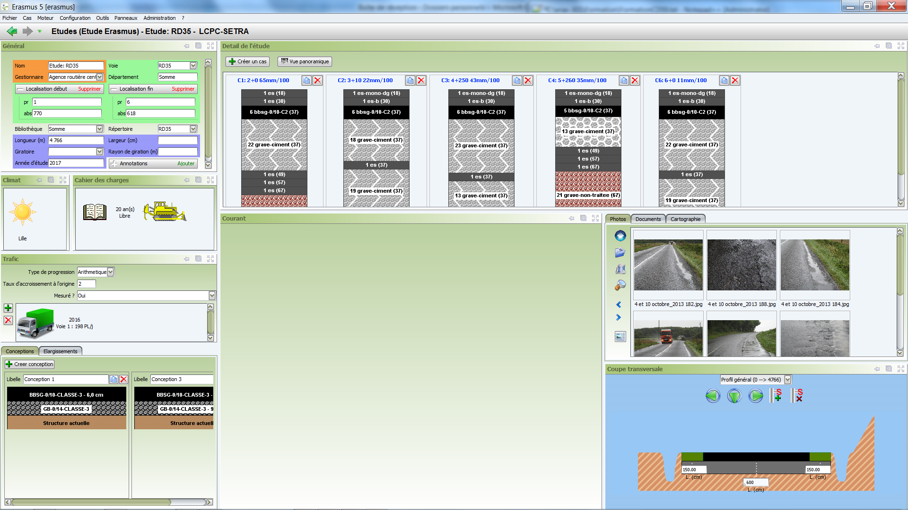
L’interface
Les études

Slide 6
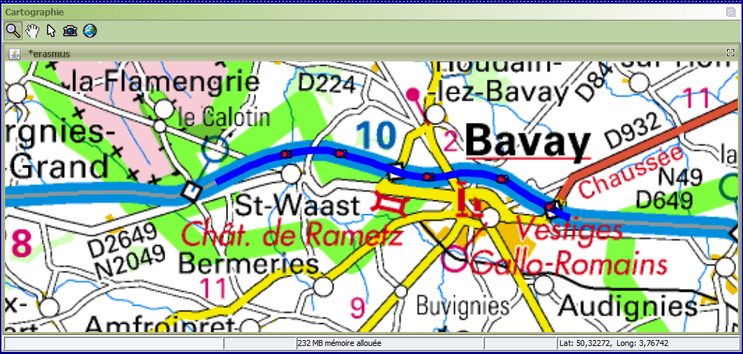
L’étude
La section Les carottages
Les études

Slide 7
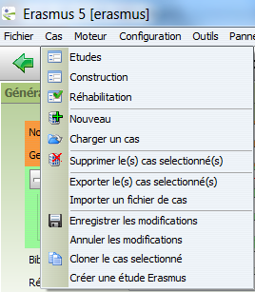
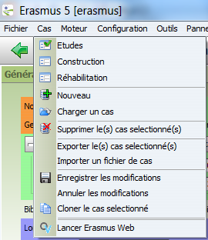
La création
Les études

Slide 8
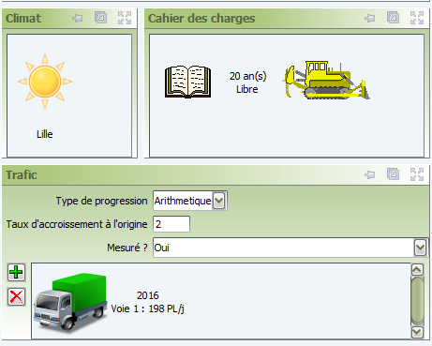
Les données communes
Les études

Slide 9
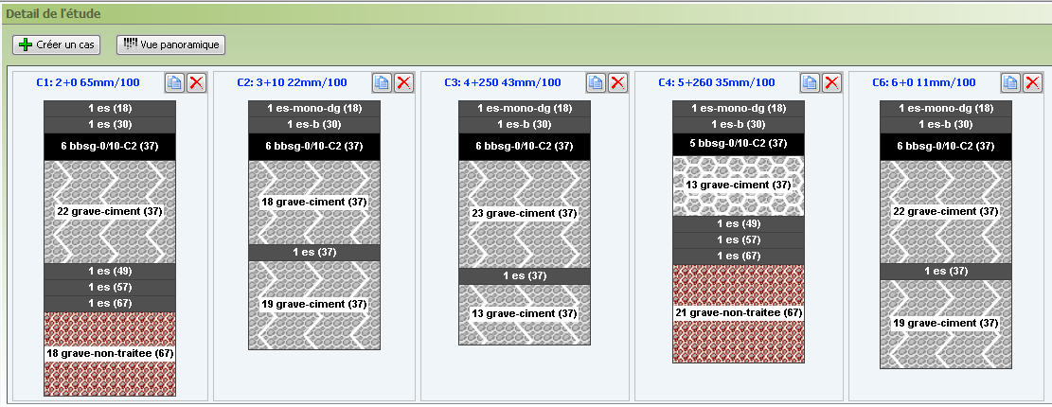
Les Cas représentatifs – Carottages
Editer Cloner Supprimer
Les études

Slide 10
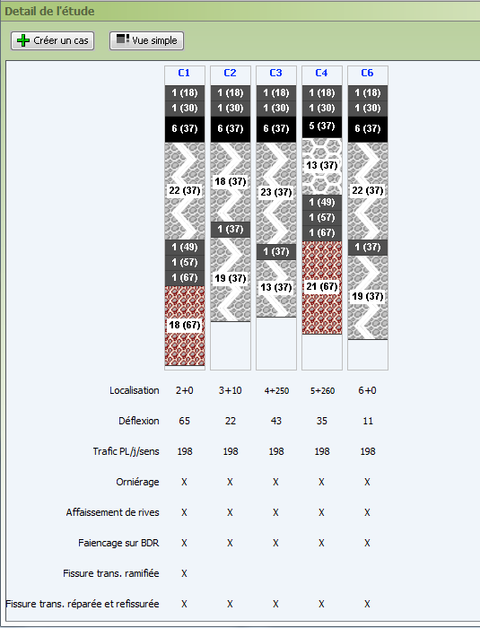
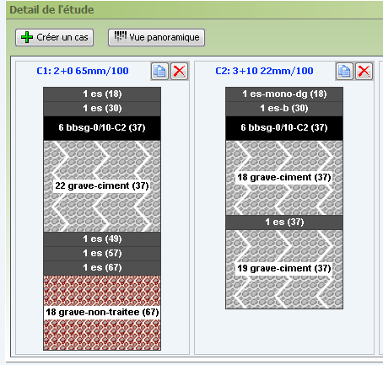
Les Cas représentatifs – Carottages
Les études

Slide 11
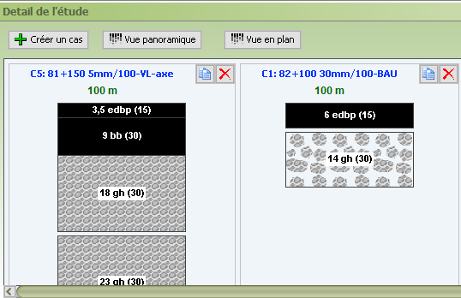
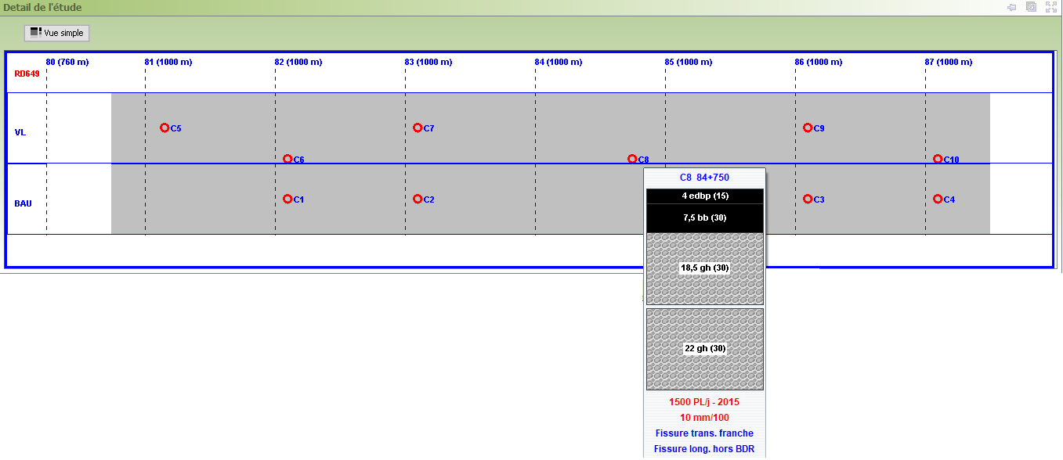
Les Cas représentatifs – Carottages
Les études

Slide 12
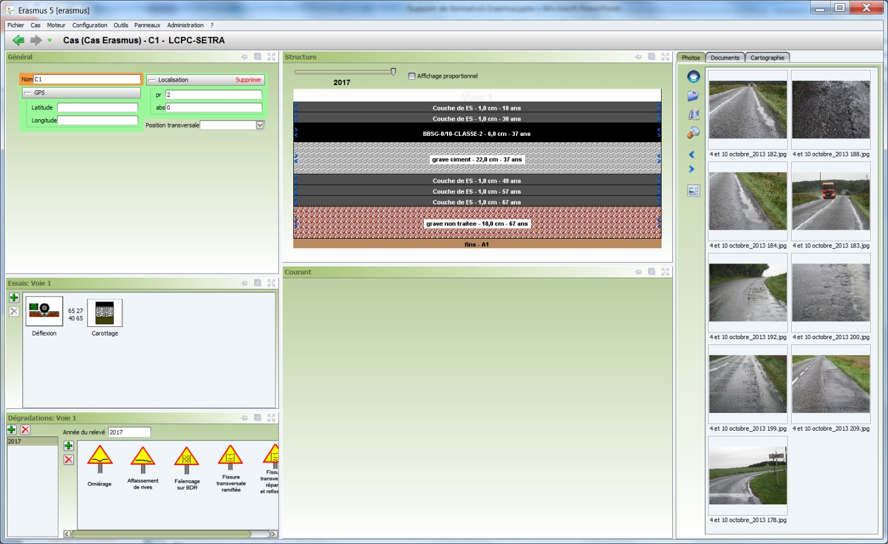
Les Cas représentatifs – Détail
Retour à l’étude
Les études

Slide 13
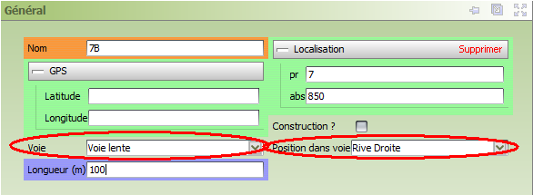
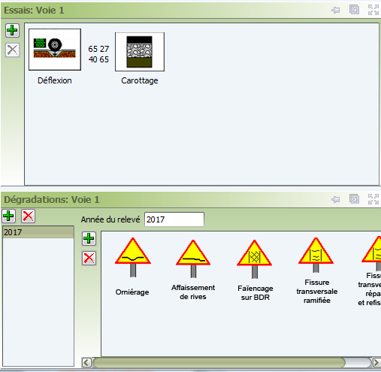
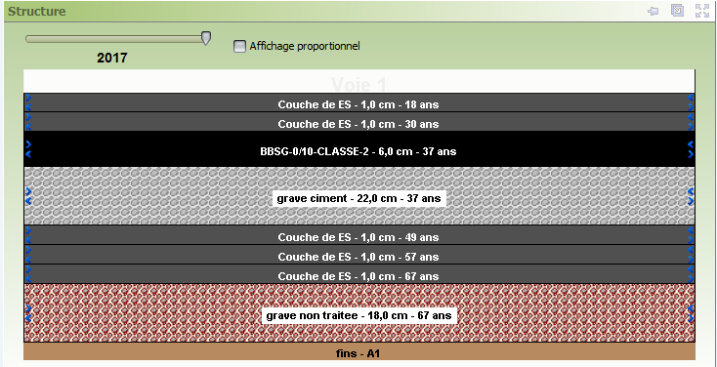
Les Cas représentatifs – Données
Les études

Slide 14
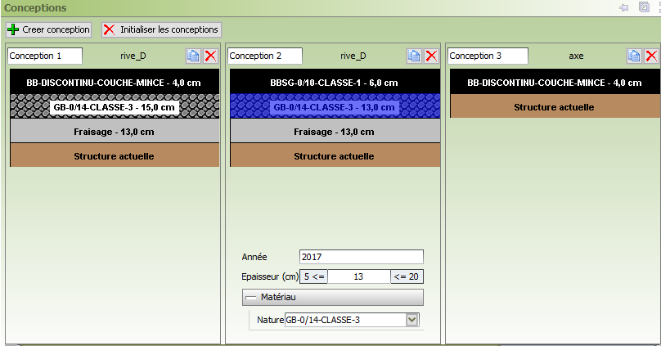
Les conceptions
Editer Cloner Supprimer
Les études

Slide 15
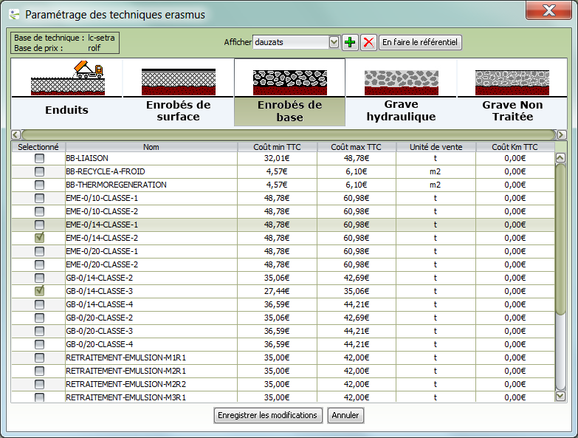
Les conceptions – Recherche
Choix des techniques à prendre en compte
Les études

Slide 16
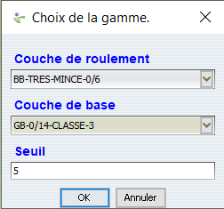
Les conceptions – Recherche
Les études

Slide 17
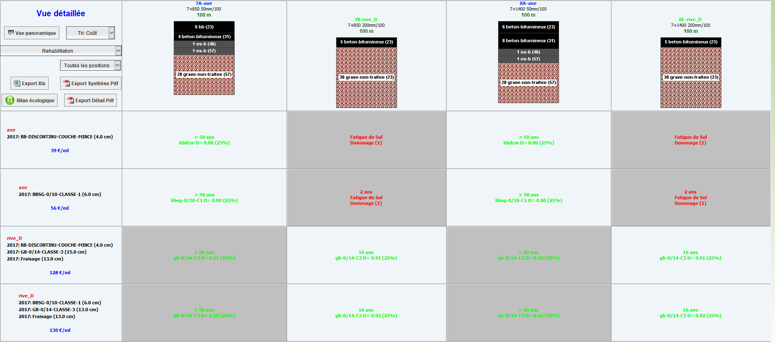
Les résultats
Les études

Slide 18
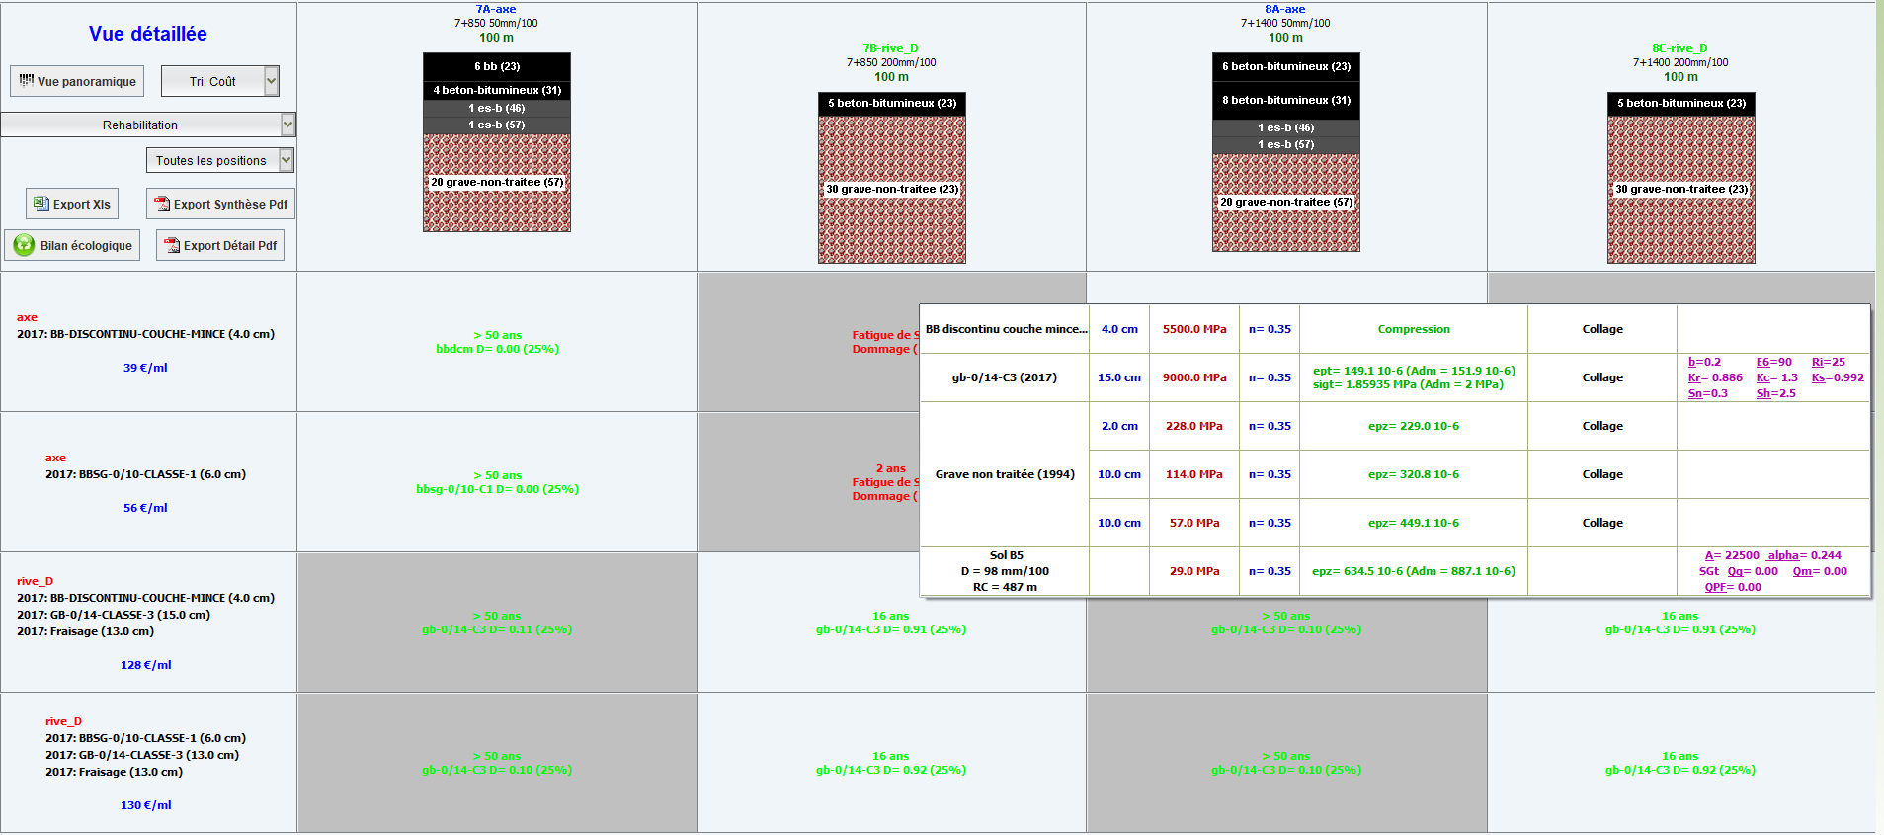
Les résultats – Modélisation
Les études

Slide 19
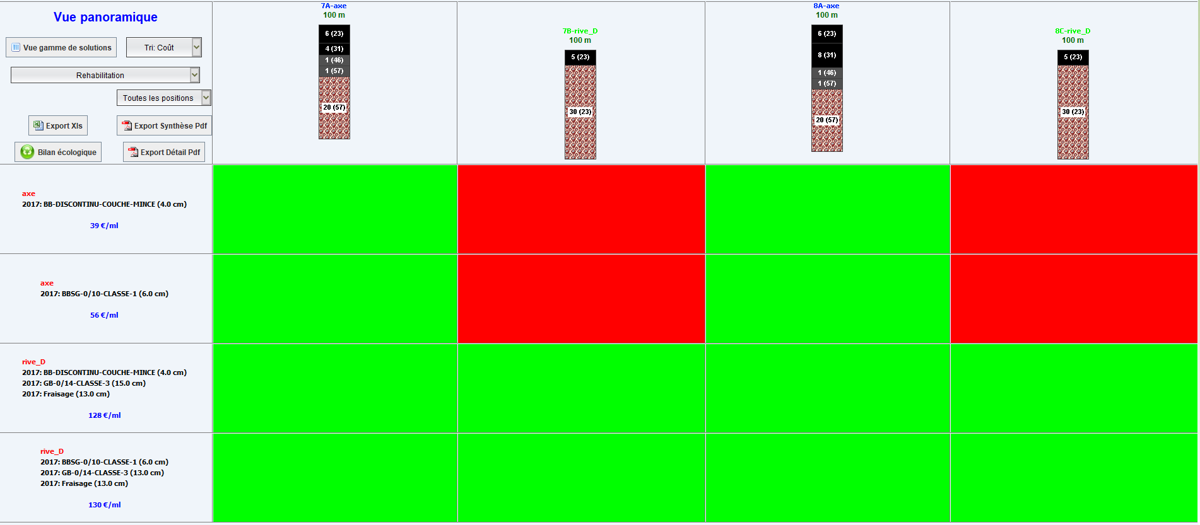
Les résultats – Synthèse
Les études

Slide 20
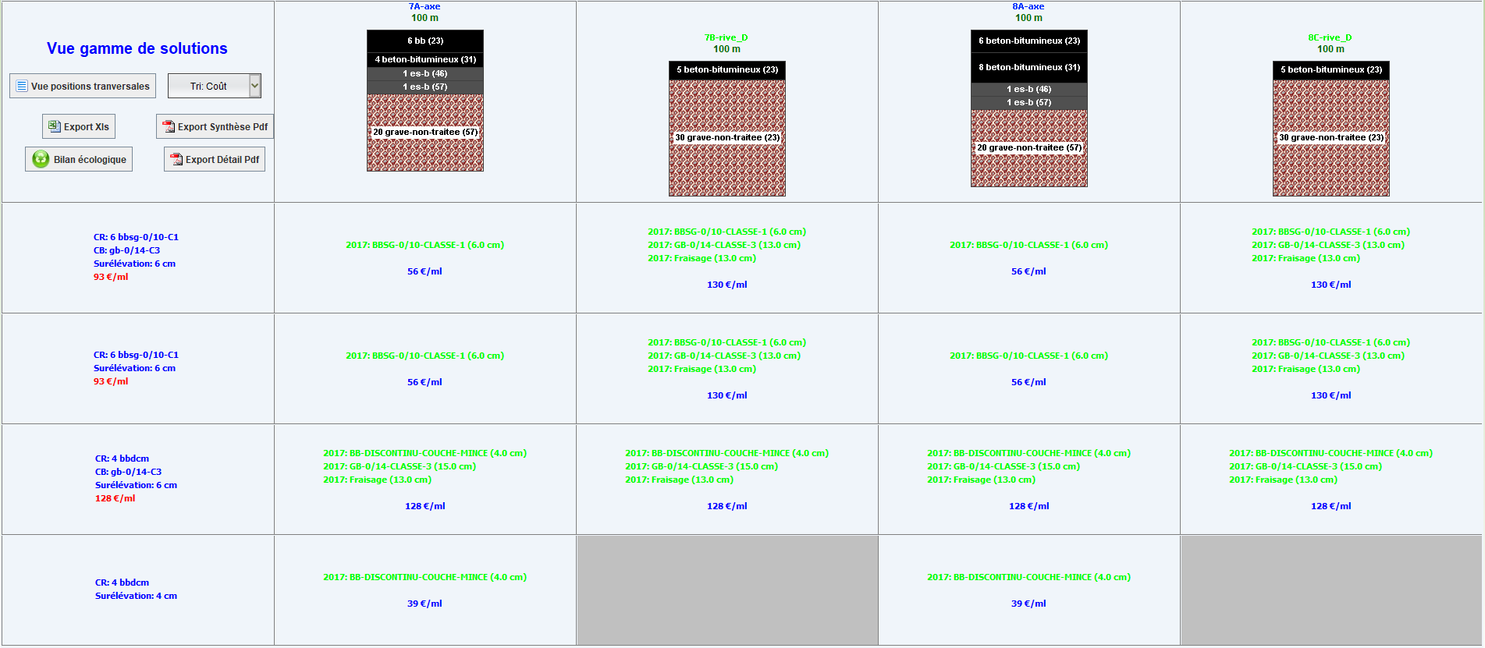
Les résultats – Vue Gammes
Les études

Slide 21
Les résultats – Vue Positions Transversales
Les études

Slide 22
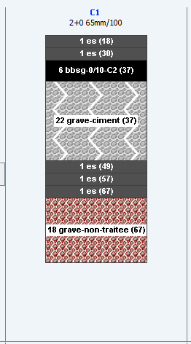
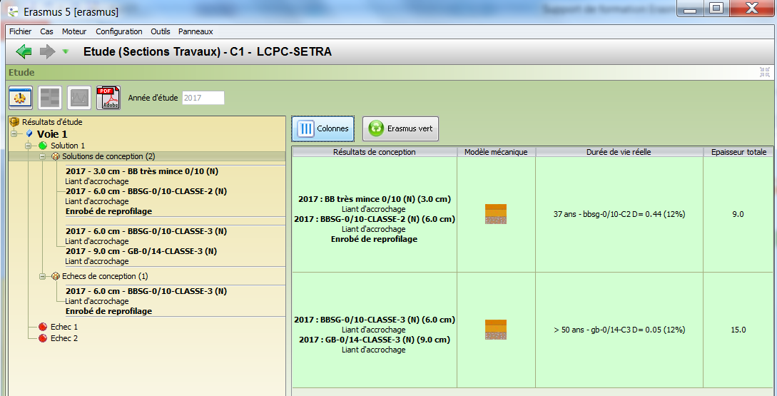
Les résultats – Détail
Les études

Slide 23
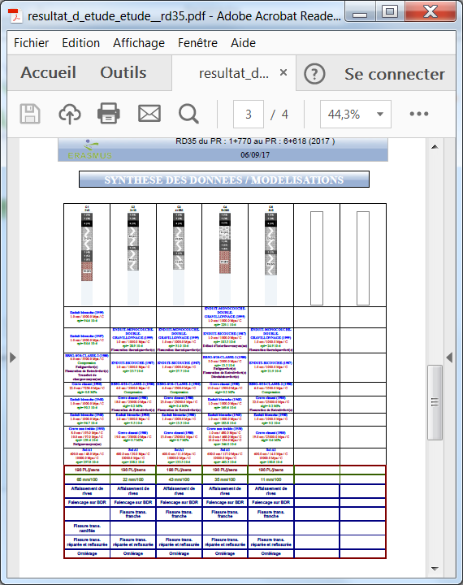
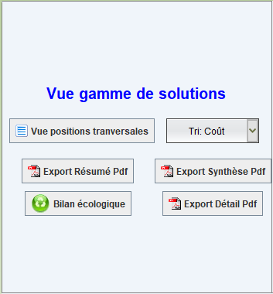
Les résultats – Editions
Les études

Slide 24
Les résultats – Editions
Les études

Slide 25
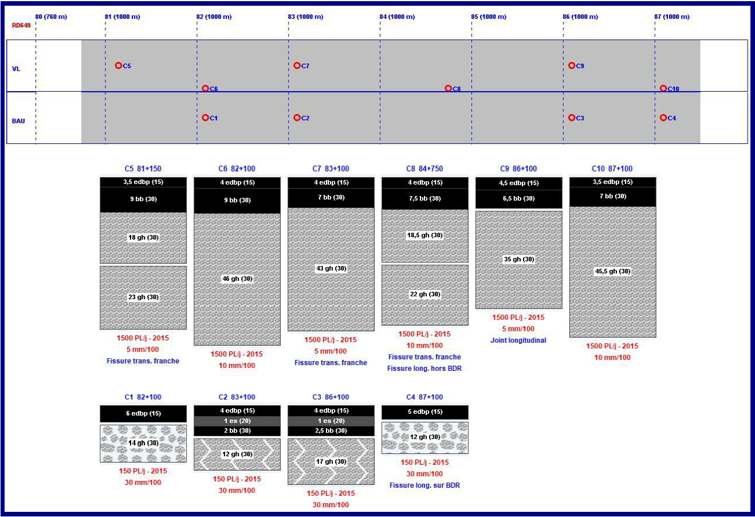
Les résultats – Editions
Les études

Slide 26
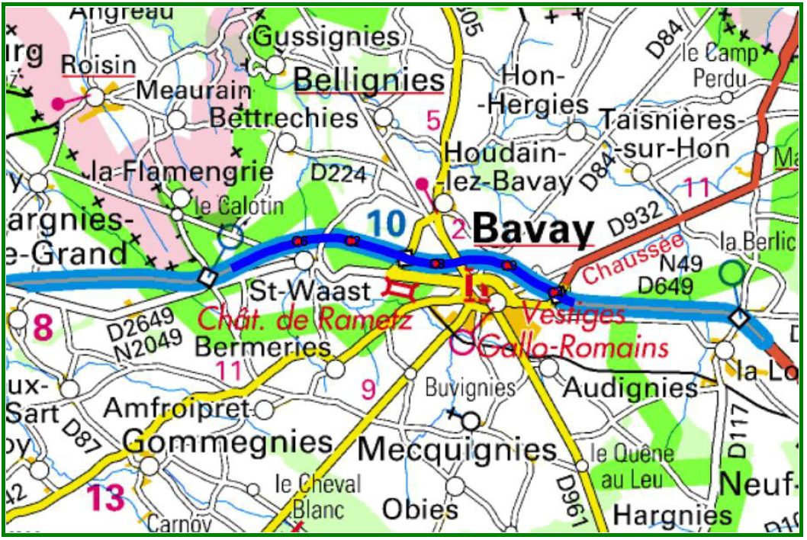
Les résultats – Editions
Les études

Slide 27
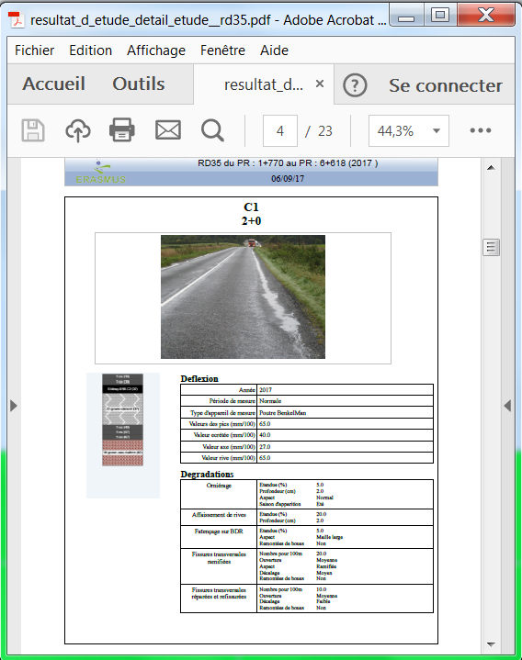
Les résultats – Editions détail
Les études

